Slide 1
Digital hjemmeoppfølging i psykisk helse
Trondheim- og Melhus kommune
“Endelig noe som fungerer for meg!”
NSF - E-helsekonferanse 22.04.26
Markus Borthen, prosjektmedarbeider
Trondheim kommune

Slide 2
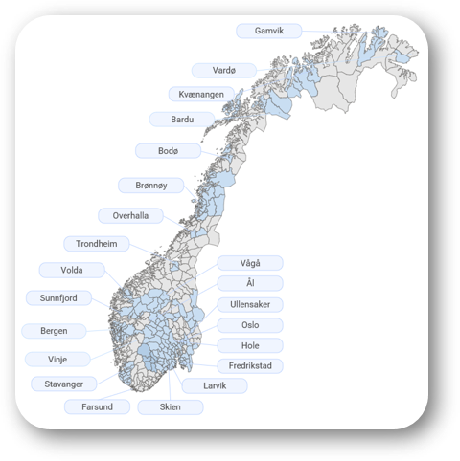

Bakgrunn og mål
Økende behov for tjenester innen psykisk helse
DHO: styrke egenmestring og redusere belastning på tjenestene
Målgruppe:
Pasienter med emosjonsreguleringsvansker

Slide 3
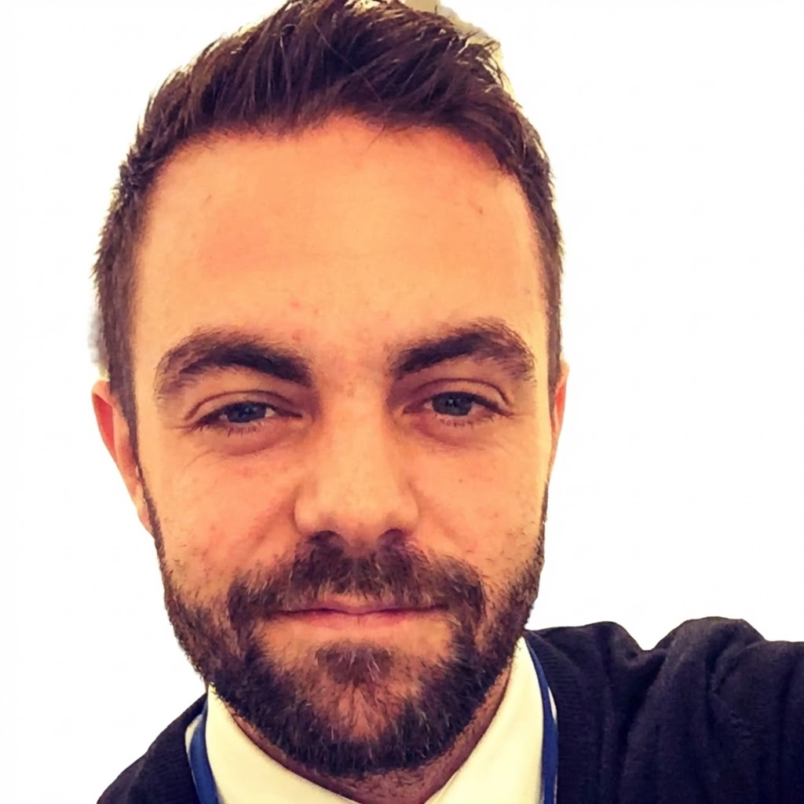



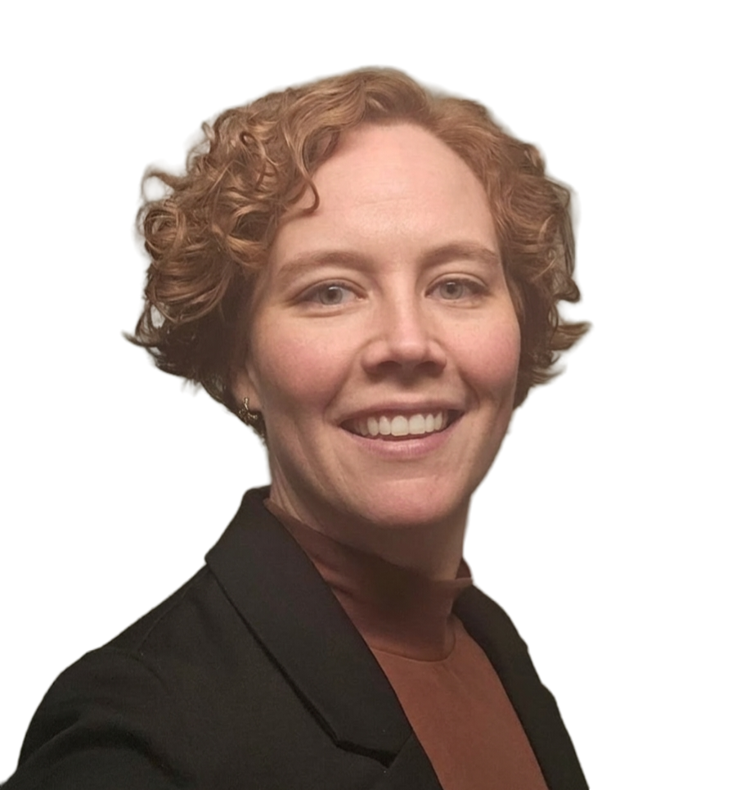
Organisering
Markus Borthen
Vernepleier
Mestringsteam
Linn Kristine Tiller
Sosionom
Leistad Helsehus
Kåre Arthur Sivertsen
Psykologspesialist
St. Olavs hospital
Malene Sandø Lein
Applikasjonsanalytiker
Helseplattformen AS/EY
Elise Klæbo Vonstad
Prosjektleder
Trondheim Digital
Erfaringskonsulenter og brukerrepresentanter

Slide 4
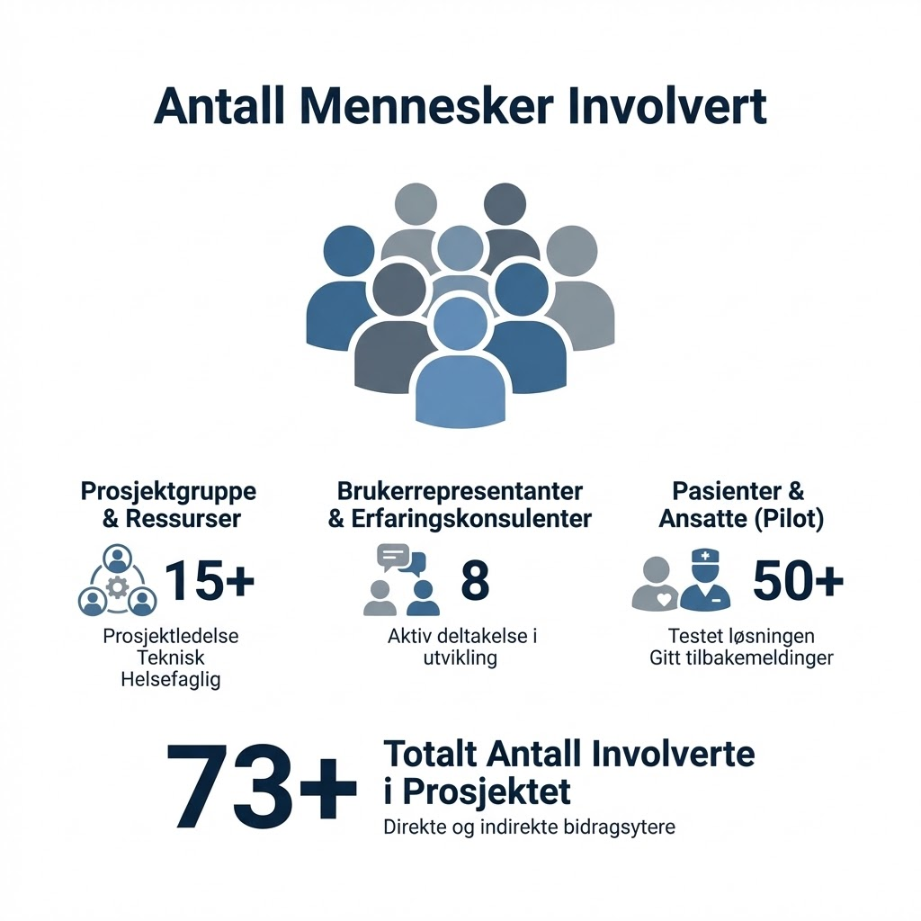

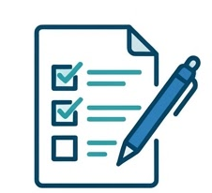
Gjennomføring av pilot
14 (10) pasienter
Oktober ‘25
Januar ‘26
Data på ukentlig bruk

Slide 5
Målgruppe
Vedtak på oppfølging
Møter psykisk helseteam x1/uke
Sofie Leistad, 35 år
Fysisk frisk, vansker med emosjonsregulering. Lavt funksjonsnivå og egenomsorg i perioder. Selvskading og alvorlig risikoatferd.
Enslig, eier bolig i Trondheim Øst
Ikke i jobb. Liker kreative aktiviteter, hundehold og friluftsliv. Kreativ og omsorgsfull. God digital kompetanse.
Ønsker mye og viktig hjelp når hun trenger det. Har behov for støttetjenester utenom ordinær arb.tid.

Slide 6

Leistad Helsehus
Kommunal døgnenhet
Oppfølging innen psykisk helse
Fire ØHD-plasser:
Fra legevakt/fastlege
3-5 døgn
10 vedtaksbaserte plasser:
Eks: påvente av bolig, stabilisering etter innleggelse
Inntil 14 dager
To brukerstyrte plasser:
For pasienter tidligere innlagt på vedtak
Kan ringe selv for opphold
Inntil 3 døgn

Slide 7
Inklusjon og igangsetting
Psykisk helseteam (PHT) identifiserer potensiell pasient til DHO
PHT anbefaler DHO til pasient og oppretter forløp
PHT utarbeider krisemestrings-plan (KMP) i samtale med pasient
PHT gjennomfører opplæring og forventnings- avklaring med pasient
PHT kaller inn aktuelle aktører til ansvarsgruppe-møte

Slide 8

Forventnings-
avklaring med pasient
Hvorfor får du denne tjenesten?
Hva er tjenesten, og hva er den ikke?
Hva du kan forvente av oss
Hva vi forventer av deg
Uforutsette ting kan skje
Legevakt, St. Olavs, nødetater har info om deltakelse

Slide 9
Oppfølging
Tiltak fra KMP på spesifikt problem- område
God scoring
Pasient sender rapporterings- skjema som avtalt
PHT mottar scoringer
Under terskel- verdi
Forhøyet symptom- trykk
Tiltak fra EBP ut fra hvilke områder som er scoret høyt på
Over terskel- verdi
Tiltak nivå 1 (90 min)
Tiltak nivå 2 (30 min)
Tiltak nivå 3
Situasjon deeskalert
Notes:
I piloten: Inklusjonskritereie at de er under oppfølging av psykisk helseteam i kommunen (fact allmenn, mestringsteam)-vedtaksbasert. 10 plasser- alle fylt opp
Oppgave i helsami, Psykisk helseteam mottar scoringer-terskelverdi satt på forhånd
Tiltak 1: Egenregistrering-teste tiltak i 90 minutter
Tiltak 2: Ringe noen i sitt nettverk 30 minutter
Tiltak 3: Støttesamtale for krise med ansatt fra Leistad-validering av følelser

Slide 10
Oppfølging forts. (tiltak nivå 3)
Situasjon deeskalert
Pas tar kontakt med legevakt for videre vurdering
Forespørsel om samtale, ønsker video eller tlf
Timebooking Leistad
Samtale Leistad
Behov for mer hjelp
Notes:
Valideringssamtale/støttesamtale ift krisen med ansatt på Leistad inntil 30 minutter
Situasjonen deeskaleres og krisen lander
Krisen landes ikke-behov for mer help- ringe legevakt selv.

Slide 11

Strategien med DHO i psykisk helse
Vurdering videre tiltak
Valideringssamtale
Tiltak i krisemestringsplan

Slide 12
Mål og resultater
Implementert DHO i tjenestetilbudet
Teknisk løsning som er tilpasset formålet
Effektene av tjenesten
Egenomsorg og tjenestekvalitet
Henvendelser til ansatte, nødetater og legevakt
Klinisk nytteverdi, økt trygghet

Slide 13
Erfaringer
Midtveissamtale og intervju med deltakere på slutten
Positiv opplevelse, økt selvbevissthet
Valideringssamtale direkte årsak til forebygging av innleggelse
Bedre forståelse for egen helsetilstand
Bevisstgjøring i hverdagen og bedre samarbeid med oppfølging

Slide 14
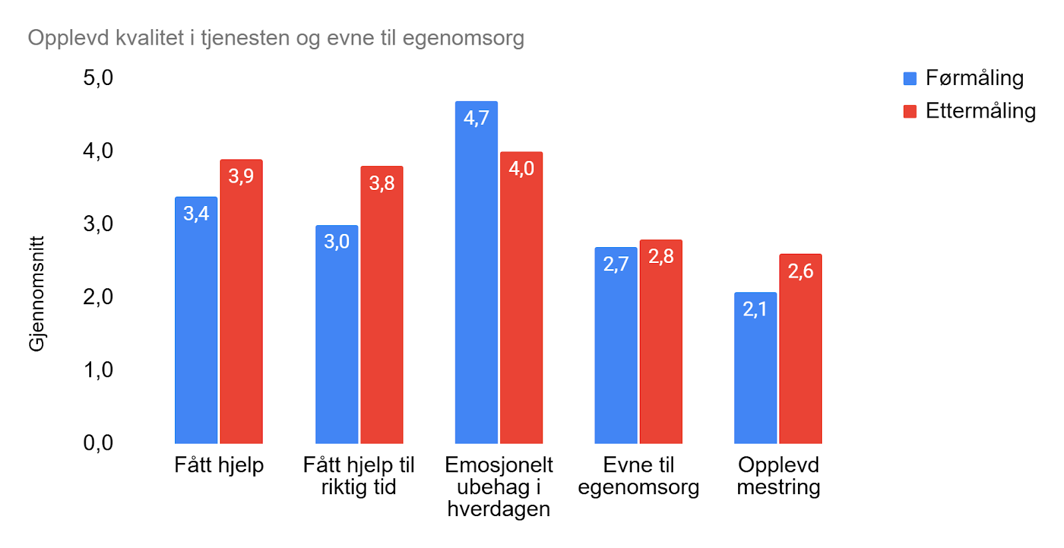

Slide 15
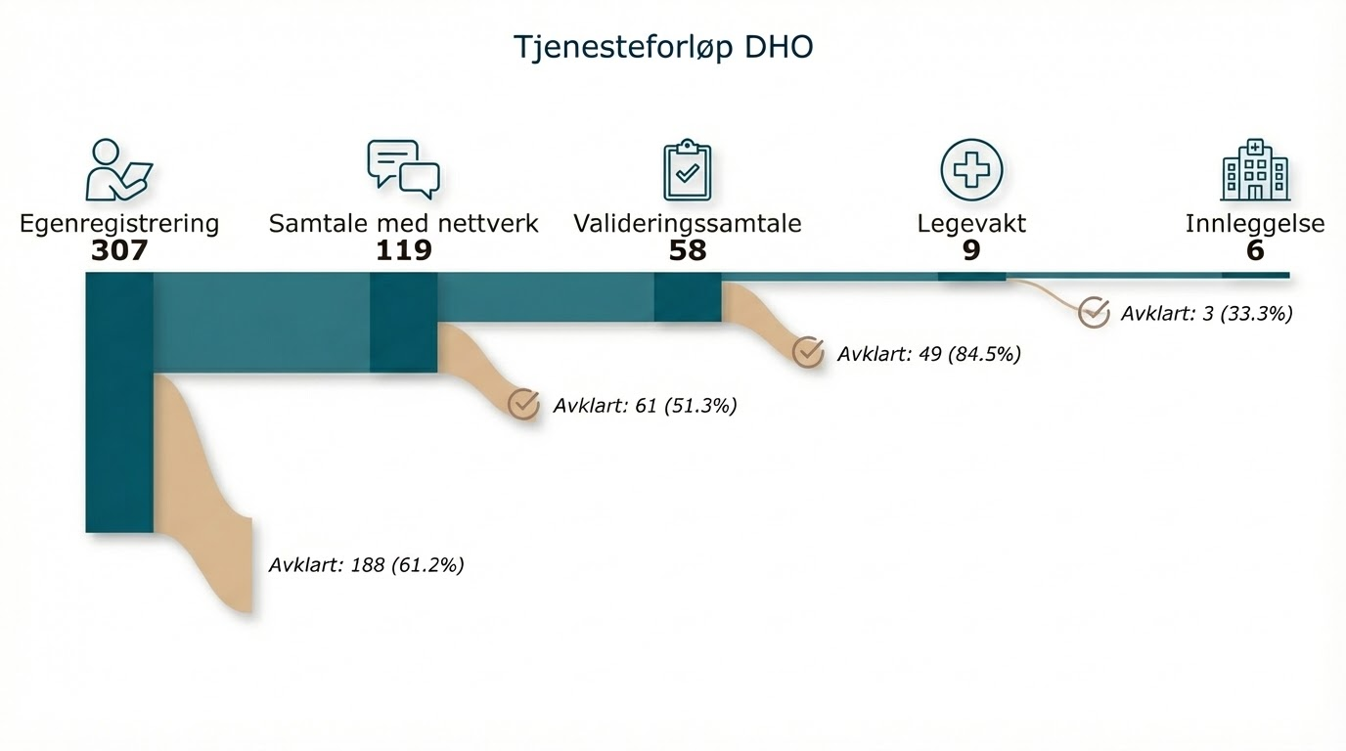

Slide 16
